Slide 1
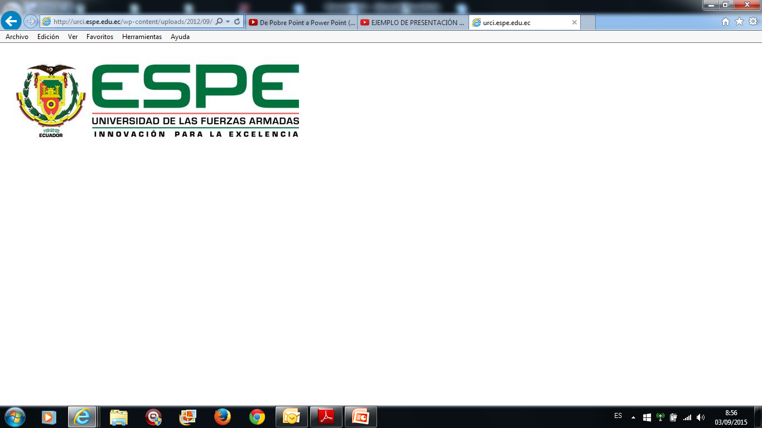
VICERRECTORADO DE INVESTIGACIÓN Y VINCULACIÓN CON LA COLECTIVIDAD
UNIDAD DE GESTIÓN DE POSTGRADOS
MAESTRÍA EN AGRICULTURA SOSTENIBLE
I PROMOCIÓN

Slide 2
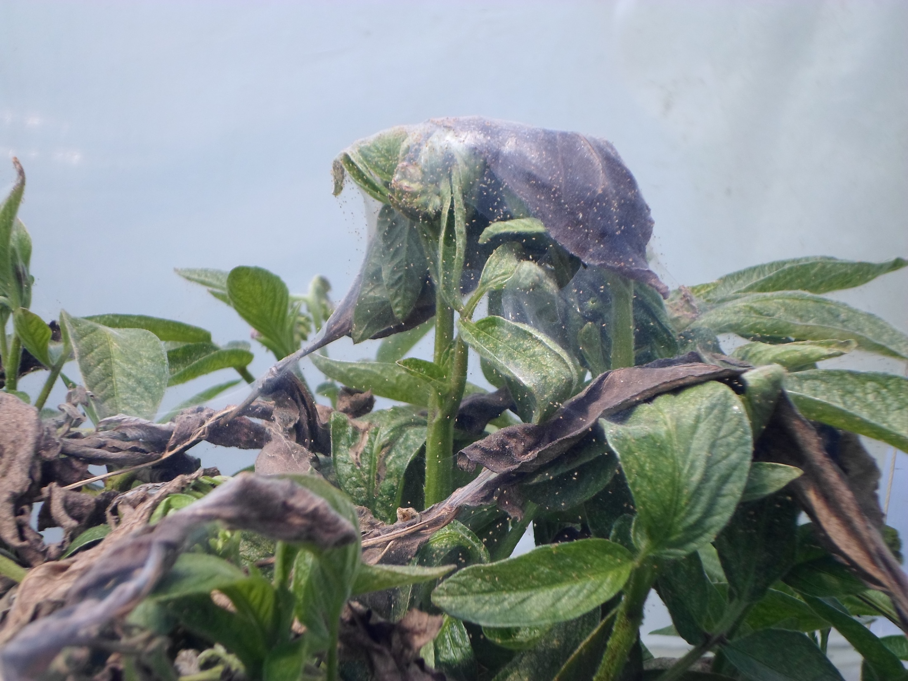
OPTIMIZACIÓN DEL CONTROL BIOLÓGICO DEL ÁCARO DEL ROSAL Tetranychus urticae Koch MEDIANTE EL ÁCARO PREDADOR Neoseiulus californicus McGregor Y SU COMPARACIÓN CON TRATAMIENTOS QUÍMICOS EN LA VARIEDAD FREEDOM EN COTOPAXI-ECUADOR
DIRECTOR : ING. EMILIO BASANTES MSc.
TESISTA: ING. GUILLERMO HIDALGO A.

Slide 3
PLANTEAMIENTO DEL PROBLEMA
Altos costos de producción
Nuevas normativas exigidas al sector
Menores ingresos actuales
Cierre de fincas

Slide 4
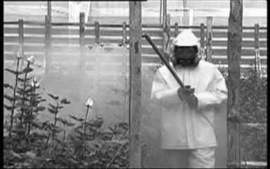
ANTECEDENTES
Tradicionalmente el control de ácaros en rosas se lo realiza con gran cantidad de aplicación de pesticidas por año
Banano de 12 a 18
Cacao 4
Rosas 150

Slide 5
ANTECEDENTES
Nueva normativa de Agrocalidad de “cero tolerancia”. No hay rangos de flexibilidad
Ha aumentado el número de aplicaciones de plaguicidas en el cultivo y en postcosecha.
Ha aumentado el volumen de residuos de plaguicidas que se descargan en pozos, contaminando capas de agua más profundas. Una finca de 10 hectáreas produce cerca de 40 000 litros de residuos de pesticidas al año solo en postcosecha y, hay alrededor de 3000 hectáreas de rosas. Se llenarían 57 piscinas olímpicas anualmente.
Todo esto ha aumentado el consumo de acaricidas y por lo tanto los costos de producción.

Slide 6
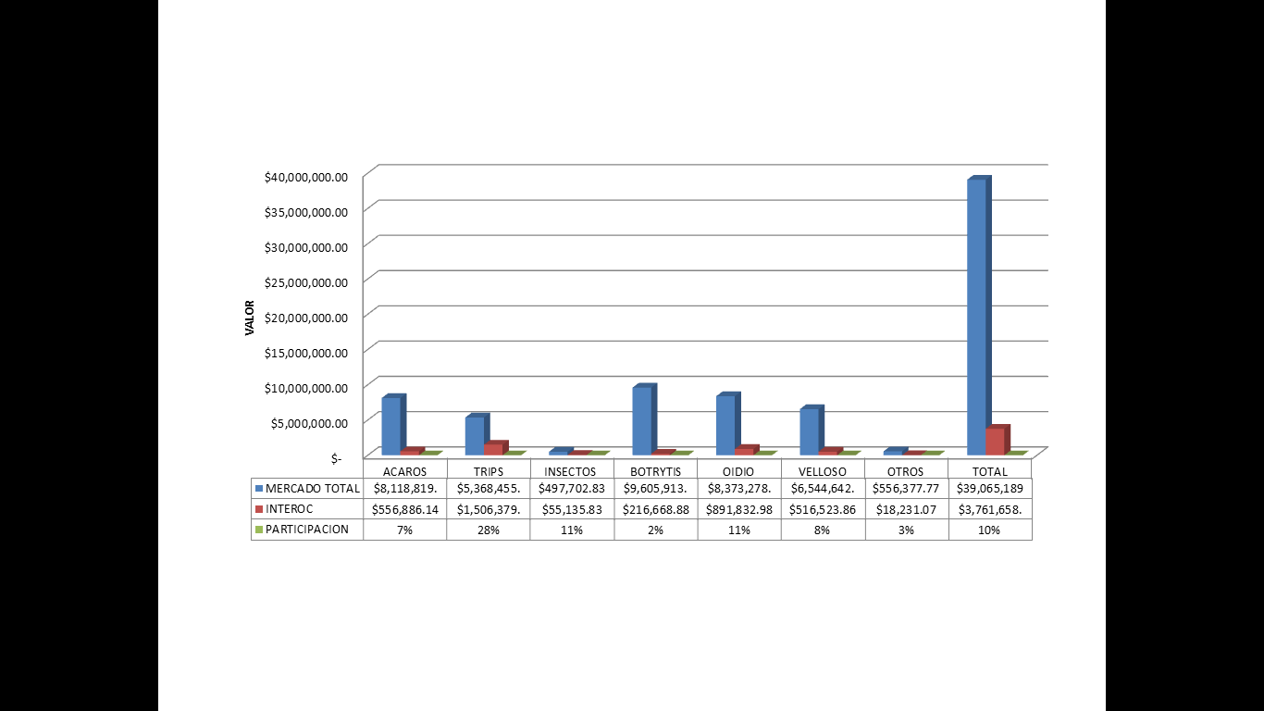
MERCADO DE AGROQUÍMICOS EN ORNAMENTALES – ECUADOR- 2014
Fuente: INTEROC-2014

Slide 7
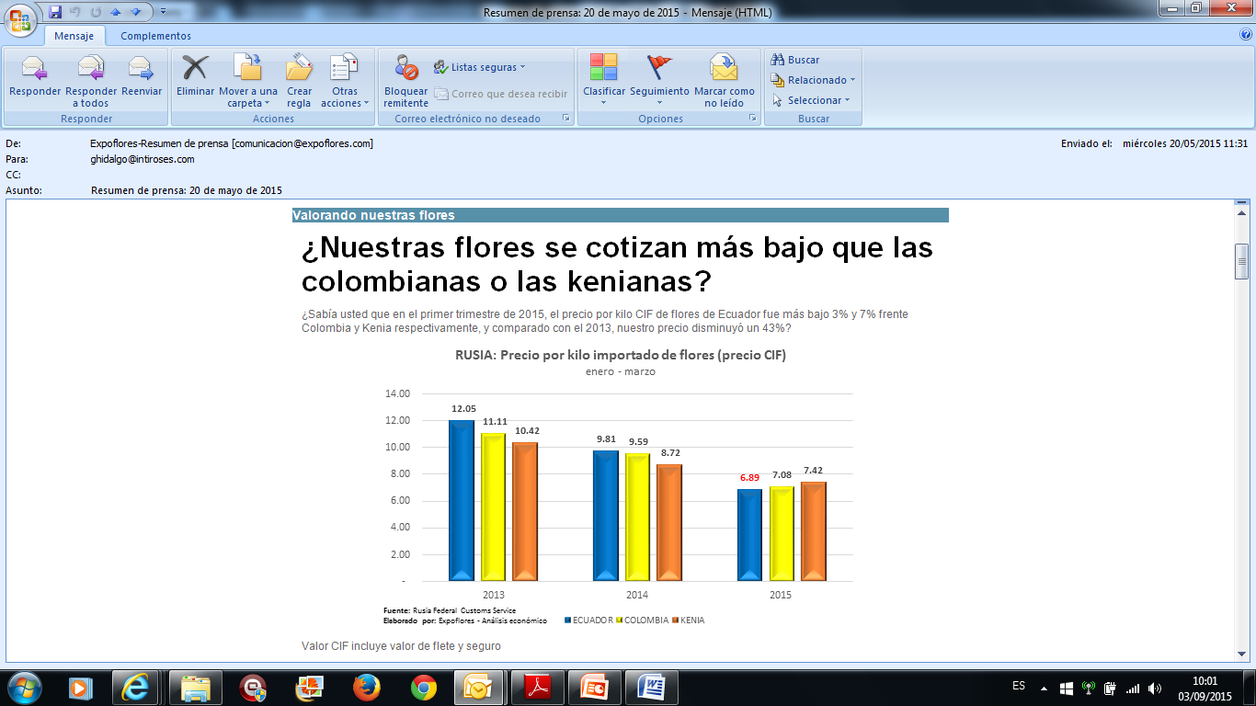
ANTECEDENTES
Los bajos precios que se están obteniendo actualmente por la flor y, la disminución de competitividad frente a otros países productores.
El sector floricultor necesita nuevas alternativas

Slide 8
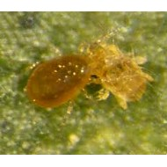
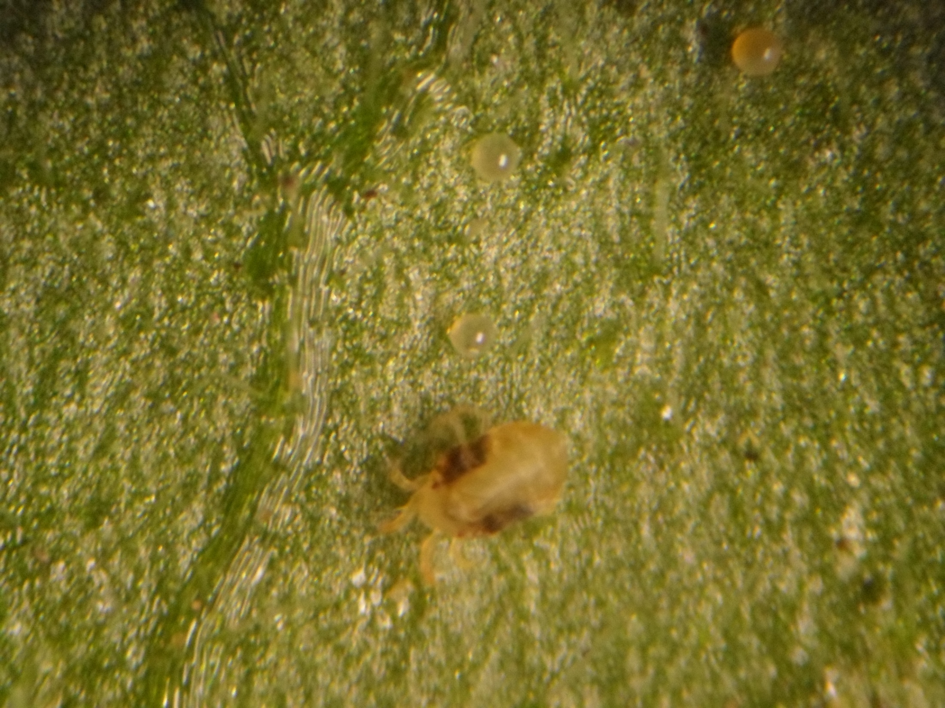
ALTERNATIVA-CONTROL BIOLÓGICO
N. californicus
T. urticae
..\Predatory mite Neoseiulus californicus.mp4

Slide 9
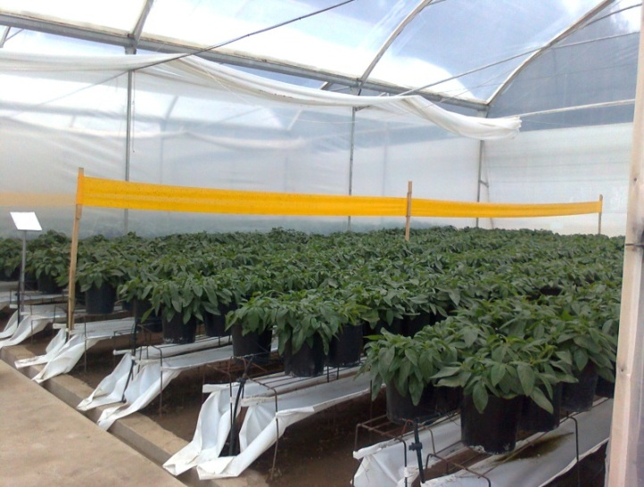
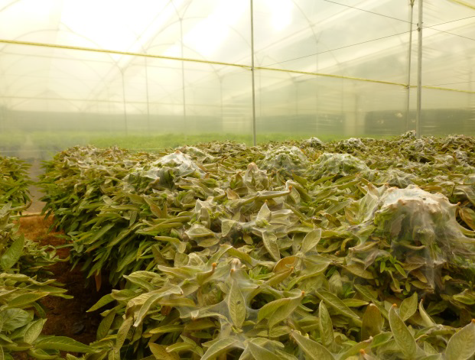
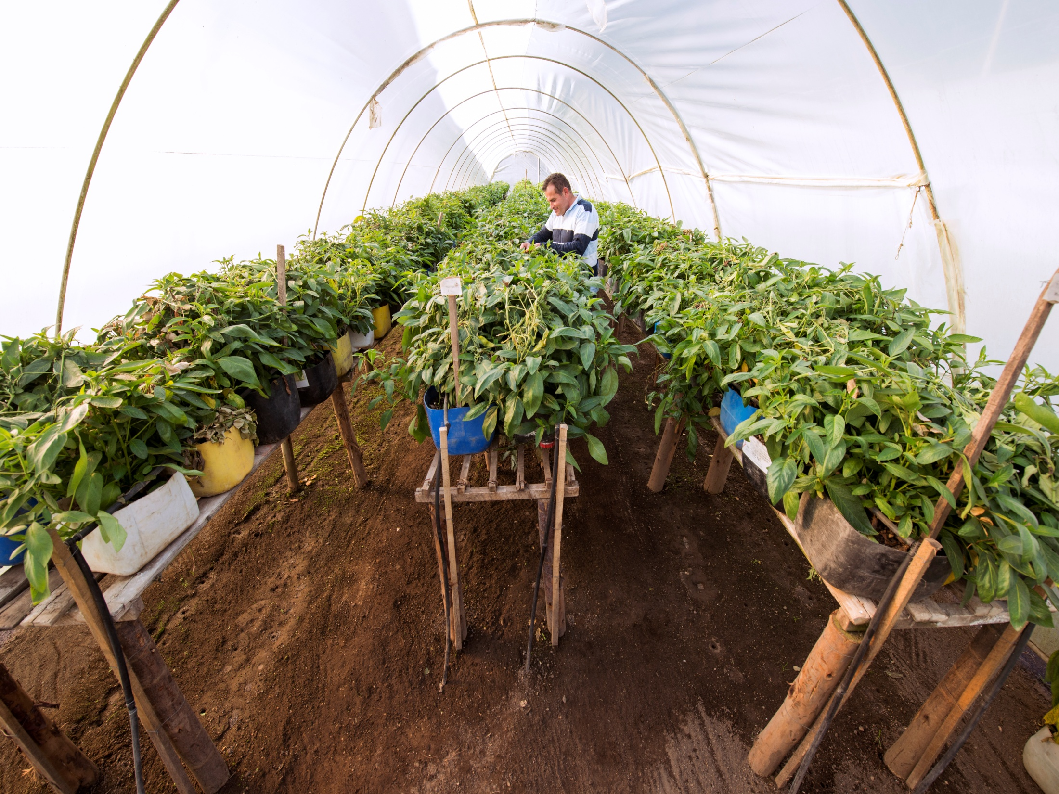
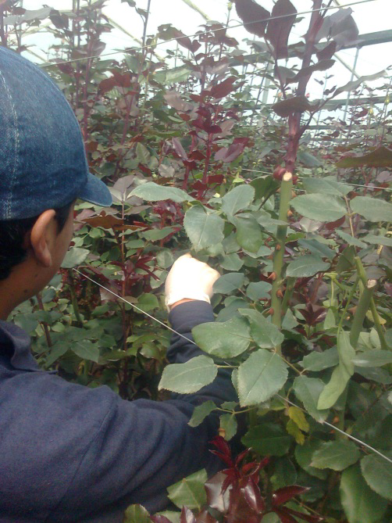
MULTIPLICACIÓN DE ÁCAROS BENÉFICO N.californicus
I. Criadero de pepino dulce
II. Multiplicación de ácaro plaga
III. Multiplicación del ácaro benéfico
IV. Liberación en el campo

Slide 10
O
B
J
E
T
I
V
O
S
General
Optimizar el control del ácaro plaga T. urticae mediante el control biológico, con la utilización del depredador N. californicus y comparar costos con tratamientos químicos.
Específicos
Determinar cuál de las dos poblaciones de ácaros benéficos 40 ó 100 por metro lineal de cama mantiene más bajo dos niveles de incidencia del ácaro plaga, comparado con el control químico.
Evaluar la mejor respuesta de las rosas en cuanto a días de duración en florero utilizando el control bilógico comparado con el control químico.
Determinar la mejor respuesta de las rosas en cuanto a disminución de tallos rechazados comparando el control bilógico con el control químico.
Determinar de entre los tratamientos la población necesaria del depredador para mantener bajo el umbral de daño económico a la plaga.
Evaluar el mejor índice beneficio costo comparando el control bilógico con el control químico.

Slide 11
FACTORES EN ESTUDIO
Factor A:
C₁= 11,1 – 25% de presencia de plaga
C₂= 25,1 – 30% de presencia de plaga
Factor B:
E₁= 40 ácaros benéficos por metro lineal de cama (300 000 ab/ha)
E₂= 100 ácaros benéficos por metro lineal de cama (750 000 ab/ha)
E₃= Rotación normal de acaricidas de la finca

Slide 12
TRATAMIENTOS
N° | TRATAMIENTOS | DESCRIPCIÓN
1 | E1C1 | 40 N. californicus | Carga parasitaria 1 11,1% y 25%
2 | E2C1 | 100 N. californicus | Carga parasitaria 1 25,1 y 30%
3 | E3C1 | Rotación químicos | Carga parasitaria 1 11,1% y 25%
4 | E1C2 | 40 N. californicus | Carga parasitaria 2 25,1 y 30%
5 | E2C2 | 100 N. californicus | Carga parasitaria 2 11,1% y 25%
6 | E3C2 | Rotación químicos | Carga parasitaria 2 25,1 y 30%
E= estrategias de control; C= Cargas parasitarias

Slide 13
DISTRIBUCIÓN DE LOS TRATAMIENTOS EN EL CAMPO

Slide 14
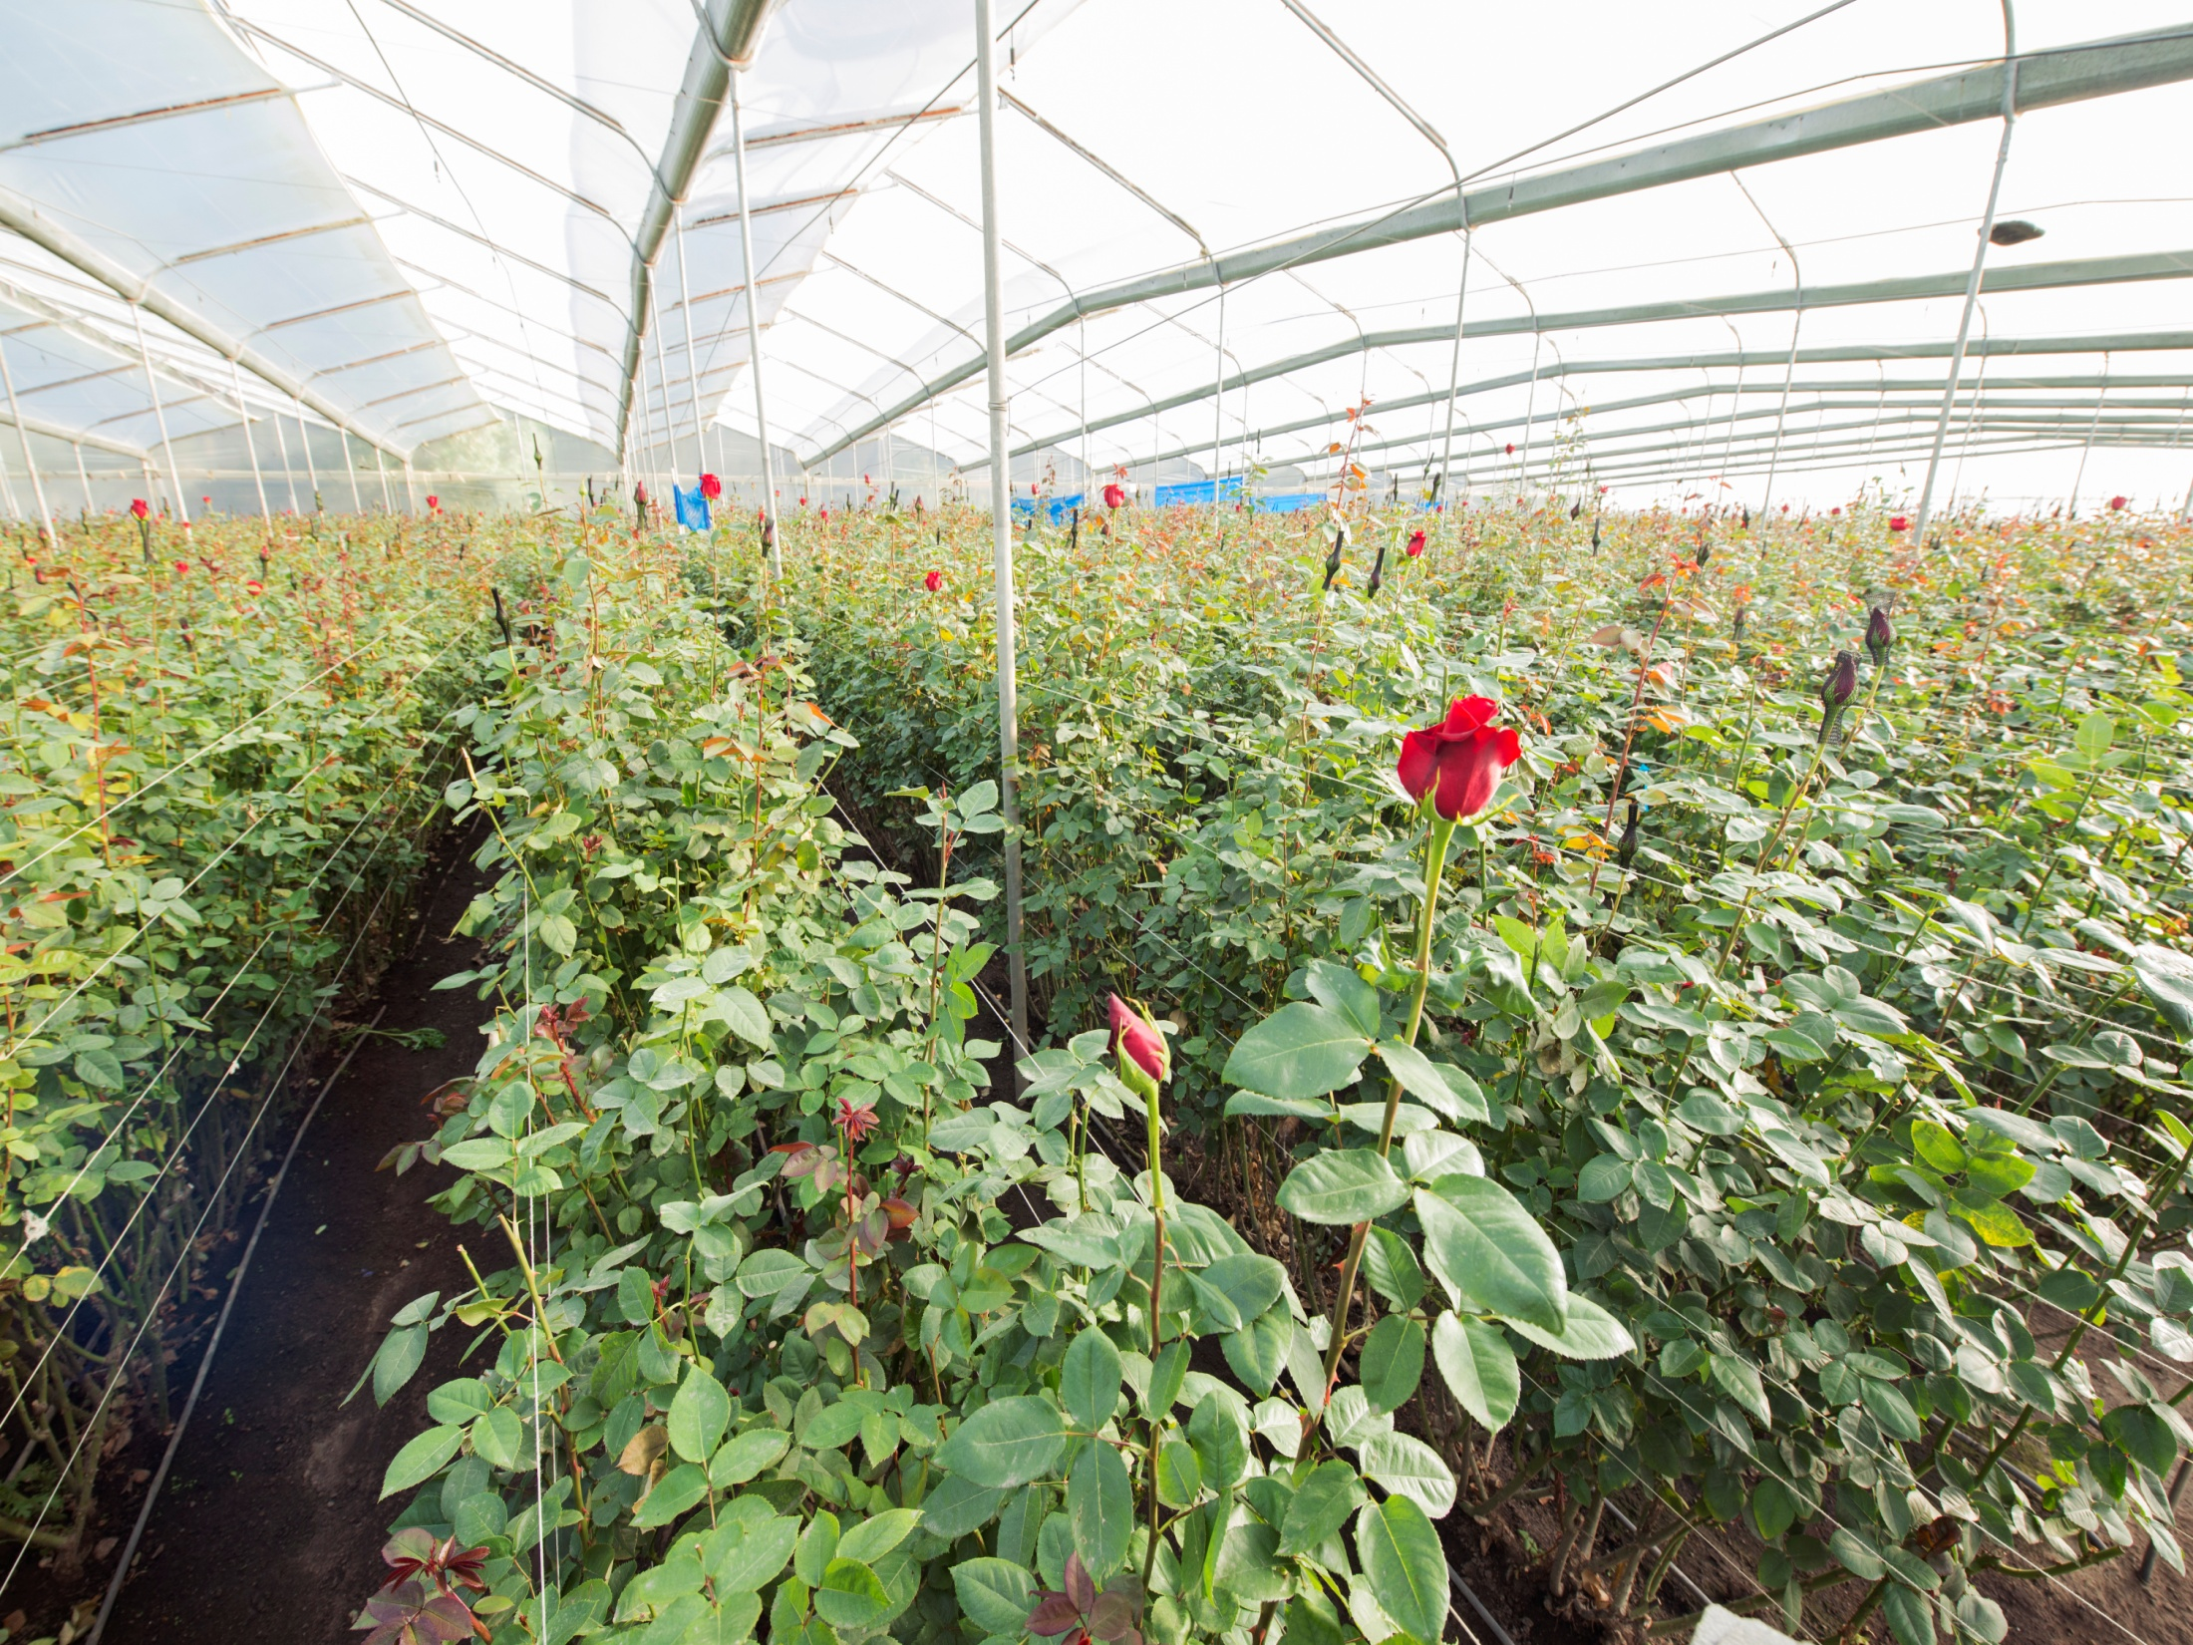
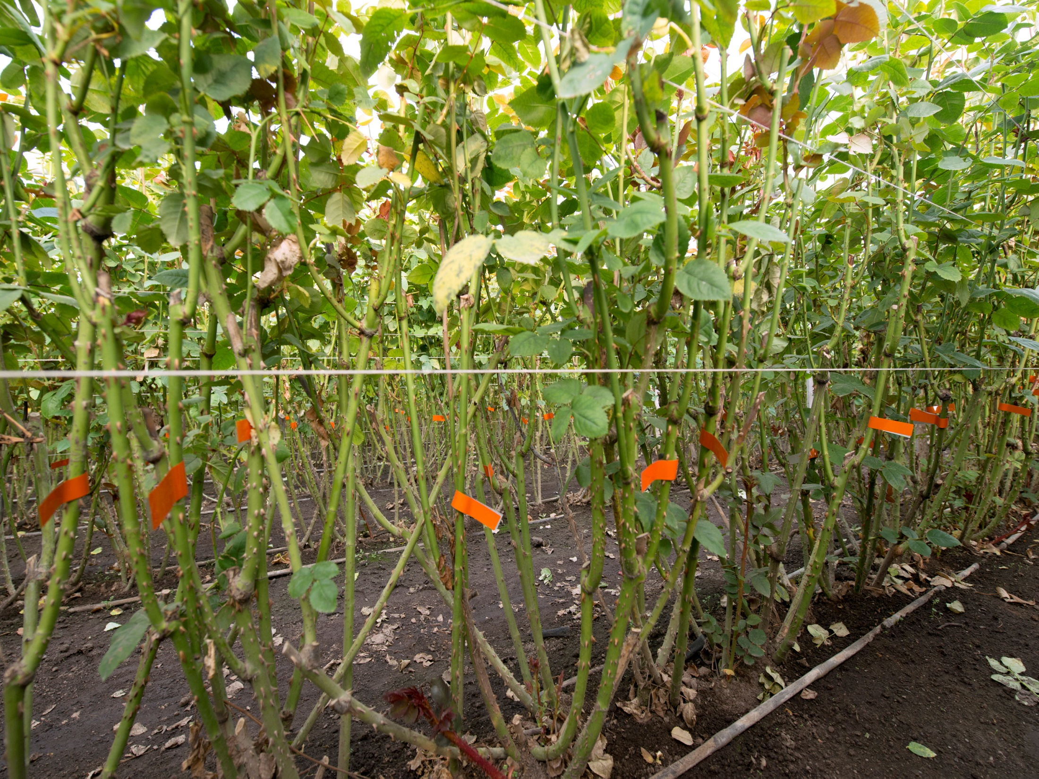
DISEÑO EXPERIMENTAL
PARCELA NETA
UNIDAD EXPERIMENTAL

Slide 15
VARIABLES
SEVERIDAD FINAL
DÍAS DE DURACIÓN EN FLORERO
NÚMERO DE TALLOS DE FLOR RECHAZO O FLOR NACIONAL
NÚMERO DE DÍAS Y CANTIDAD DE ÁCAROS BENÉFICOS PARA LA REPOBLACIÓN
NÚMERO INDIVIDUOS NECESARIOS PARA CONTROL DE LA PLAGA
ÍNDICE BENEFICIO/COSTO

Slide 16
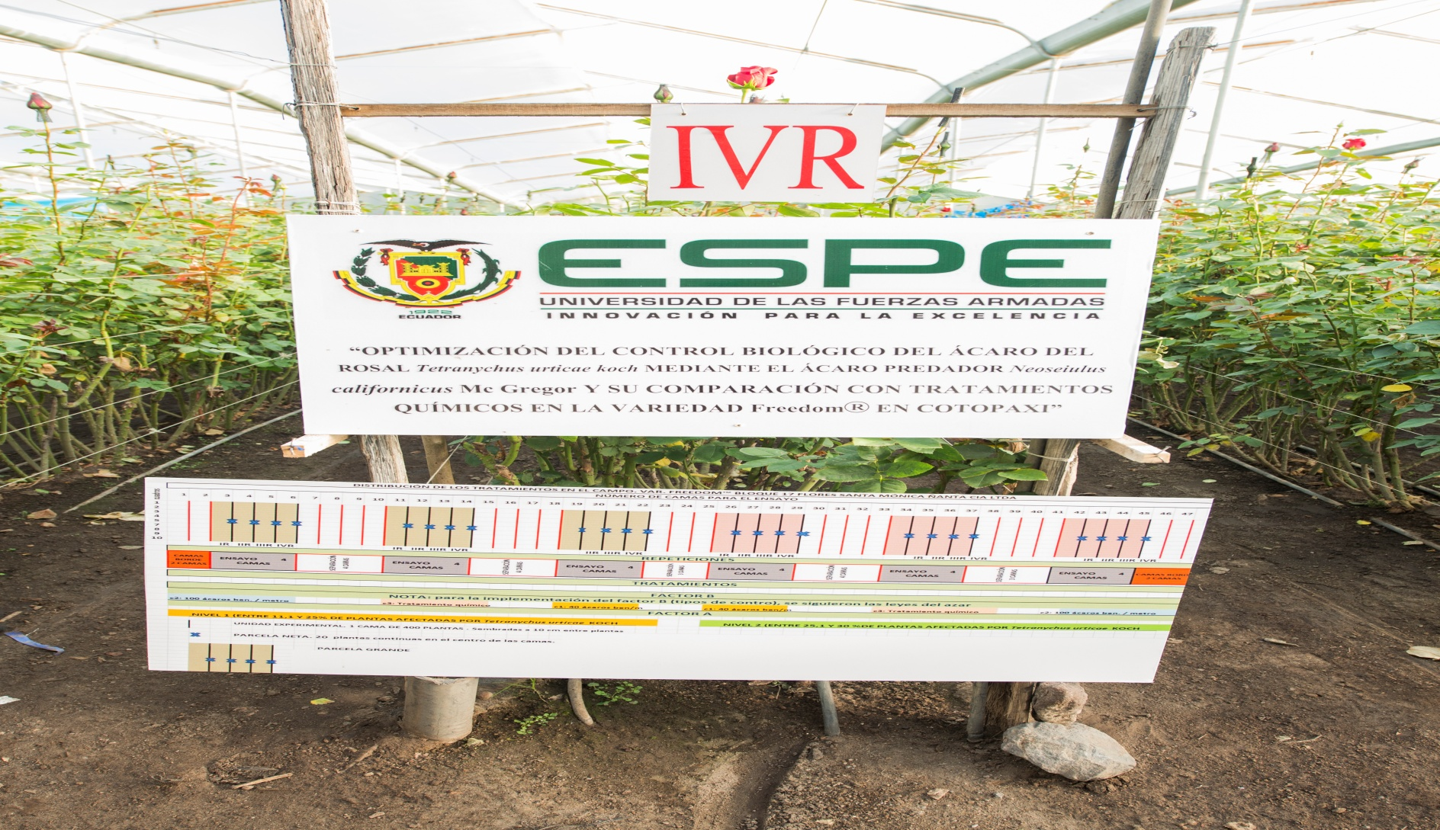
DISCUSIÓN Y RESULTADOS

Slide 17
SEVERIDAD FINAL
Índice de severidad final del ácaro plaga Tetranychus urticae Koch bajo una escala preestablecida, de tres estrategias de control en doce evaluaciones semanales.

Slide 18
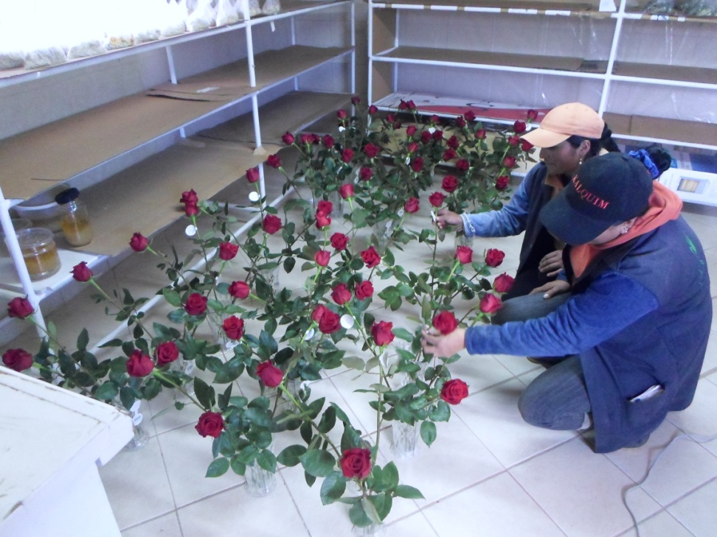
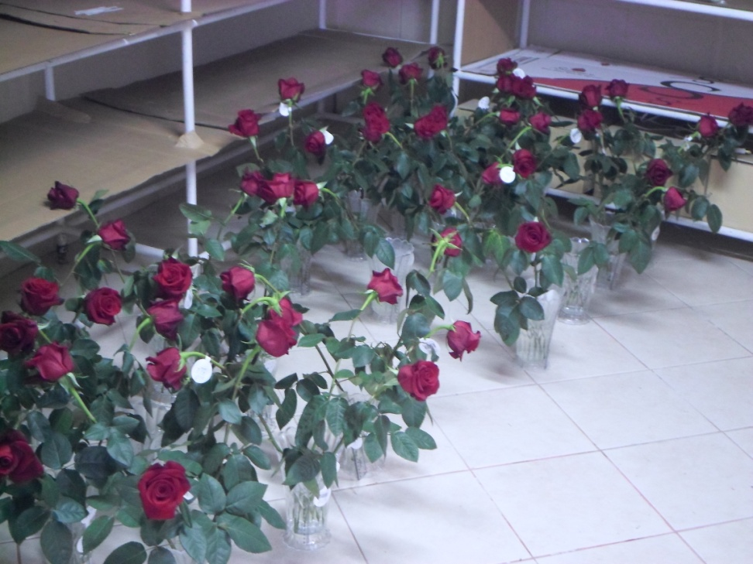
NÚMERO DE DÍAS DE DURACIÓN EN FLORERO

Slide 19
DURACIÓN DE ROSAS EN FLORERO
40 ácaros benéficos/m lineal
100 ácaros benéficos/m lineal
control químico

Slide 20
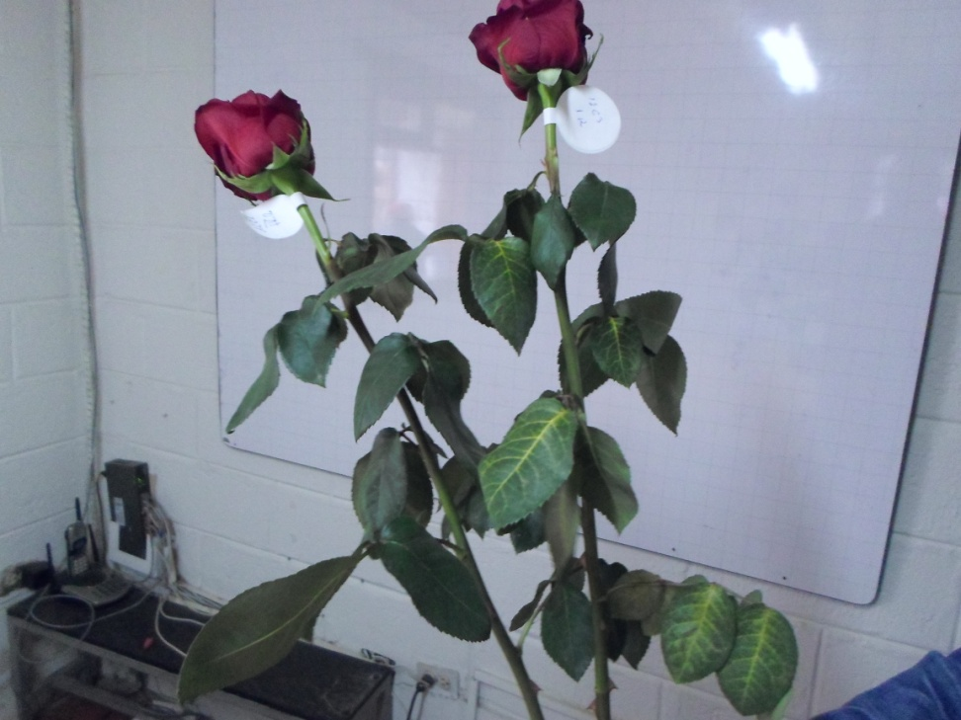
FLORES DEL CONTROL QUÍMICO

Slide 21
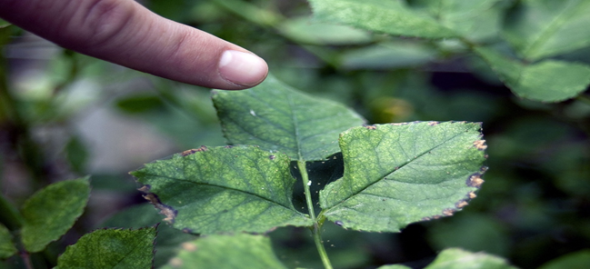
NÚMERO DE TALLOS NACIONAL
No se encontraron diferencias significativas al no obtenerse flor de rechazo en ninguno de los tratamientos
 | TR | FN 1 |  | FN 2 |  | FN 3 |  | FN 4 |  | FN 5 |  | FN 6 |  | FN 7 |  | FN 8 |  | FN 9 |  | FN 10 |  | FN 11 |  | FN 12
IR | (E₁C₁)1 |  | 0 |  | 0 |  | 0 |  | 0 |  | 0 |  | 0 |  | 0 |  | 0 |  | 0 |  | 0 |  | 0 |  | 0
IR | (E₂C₁)2 |  | 0 |  | 0 |  | 0 |  | 0 |  | 0 |  | 0 |  | 0 |  | 0 |  | 0 |  | 0 |  | 0 |  | 0
IR | (E₃C₁)3 |  | 0 |  | 0 |  | 0 |  | 0 |  | 0 |  | 0 |  | 0 |  | 0 |  | 0 |  | 0 |  | 0 |  | 0
IR | (E₁C₂)4 |  | 0 |  | 0 |  | 0 |  | 0 |  | 0 |  | 0 |  | 0 |  | 0 |  | 0 |  | 0 |  | 0 |  | 0
IR | (E₂C₂)5 |  | 0 |  | 0 |  | 0 |  | 0 |  | 0 |  | 0 |  | 0 |  | 0 |  | 0 |  | 0 |  | 0 |  | 0
IR | (E3C₂)6 |  | 0 |  | 0 |  | 0 |  | 0 |  | 0 |  | 0 |  | 0 |  | 0 |  | 0 |  | 0 |  | 0 |  | 0
IIR | (E₁C₁)1 |  | 0 |  | 0 |  | 0 |  | 0 |  | 0 |  | 0 |  | 0 |  | 0 |  | 0 |  | 0 |  | 0 |  | 0
IIR | (E₂C₁)2 |  | 0 |  | 0 |  | 0 |  | 0 |  | 0 |  | 0 |  | 0 |  | 0 |  | 0 |  | 0 |  | 0 |  | 0
IIR | (E₃C₁)3 |  | 0 |  | 0 |  | 0 |  | 0 |  | 0 |  | 0 |  | 0 |  | 0 |  | 0 |  | 0 |  | 0 |  | 0
IIR | (E₁C₂)4 |  | 0 |  | 0 |  | 0 |  | 0 |  | 0 |  | 0 |  | 0 |  | 0 |  | 0 |  | 0 |  | 0 |  | 0
IIR | (E₂C₂)5 |  | 0 |  | 0 |  | 0 |  | 0 |  | 0 |  | 0 |  | 0 |  | 0 |  | 0 |  | 0 |  | 0 |  | 0
IIR | (E3C₂)6 |  | 1 |  | 0 |  | 0 |  | 2 |  | 1 |  | 1 |  | 0 |  | 0 |  | 0 |  | 0 |  | 0 |  | 0
IIIR | (E₁C₁)1 |  | 0 |  | 0 |  | 0 |  | 0 |  | 0 |  | 0 |  | 0 |  | 0 |  | 0 |  | 0 |  | 0 |  | 0
IIIR | (E₂C₁)2 |  | 0 |  | 0 |  | 0 |  | 0 |  | 0 |  | 0 |  | 0 |  | 0 |  | 0 |  | 0 |  | 0 |  | 0
IIIR | (E₃C₁)3 |  | 0 |  | 0 |  | 0 |  | 0 |  | 0 |  | 0 |  | 0 |  | 0 |  | 0 |  | 0 |  | 0 |  | 0
IIIR | (E₁C₂)4 |  | 0 |  | 0 |  | 0 |  | 0 |  | 0 |  | 0 |  | 0 |  | 0 |  | 0 |  | 0 |  | 0 |  | 0
IIIR | (E₂C₂)5 |  | 0 |  | 0 |  | 0 |  | 0 |  | 0 |  | 0 |  | 0 |  | 0 |  | 0 |  | 0 |  | 0 |  | 0
IIIR | (E3C₂)6 |  | 0 |  | 0 |  | 0 |  | 0 |  | 0 |  | 0 |  | 0 |  | 0 |  | 0 |  | 0 |  | 0 |  | 0
IVR | (E₁C₁)1 |  | 0 |  | 0 |  | 0 |  | 0 |  | 0 |  | 0 |  | 0 |  | 0 |  | 0 |  | 0 |  | 0 |  | 0
IVR | (E₂C₁)2 |  | 0 |  | 0 |  | 0 |  | 0 |  | 0 |  | 0 |  | 0 |  | 0 |  | 0 |  | 0 |  | 0 |  | 0
IVR | (E₃C₁)3 |  | 0 |  | 0 |  | 0 |  | 0 |  | 0 |  | 0 |  | 0 |  | 0 |  | 0 |  | 0 |  | 0 |  | 0
IVR | (E₁C₂)4 |  | 0 |  | 0 |  | 0 |  | 0 |  | 0 |  | 0 |  | 0 |  | 0 |  | 0 |  | 0 |  | 0 |  | 0
IVR | (E₂C₂)5 |  | 0 |  | 0 |  | 0 |  | 0 |  | 0 |  | 0 |  | 0 |  | 0 |  | 0 |  | 0 |  | 0 |  | 0
IVR | (E3C₂)6 |  | 0 |  | 0 |  | 0 |  | 0 |  | 0 |  | 0 |  | 0 |  | 0 |  | 0 |  | 0 |  | 0 |  | 0

Slide 22
INFLUENCIA DE FACTORES CLIMÁTICOS SOBRE EL DESARROLLO DE Rosa var. Freedom®
TEMPERATURA °C Y %HR IDEAL ROSA VAR FREEDOM®®®
 | IDEAL
TEMPERATURA °C | 17 | 25
HUMEDAD RELATIVA % | 60 | 80
BRILLO SOLAR w/m² | 800 | 1200
Estévez, J. 2004
Brillo solar en w/m² y Heliofanía durante los meses de ensayo. Julio-septiembre. 2015
REPORTE BRILLO SOLAR POR SEMANAS
SEMANAS | 27 | 28 | 29 | 30 | 31 | 32 | 33 | 34 | 35 | 36 | 37 | 38 | 39 | 40
BRILLO SOLAR | 909 | 999 | 1031 | 999 | 1193 | 1048 | 1137 | 1216 | 943 | 1019 | 1334 | 1513 | 1177 | 959
HELIOFANÍA | 37 | 28 | 26 | 26 | 35 | 31 | 35 | 35 | 25 | 30 | 39 | 38.5 | 32.5 | 26
REGISTRO DE % HR, mm DE PRECIPITACIÓN,NÚMERO DE DÍAS DE LLUVIA
REGISTRO DE TEMPERATURA EN °C
 | Temperatura (°C)
Mes | Máxima | Media | Mínima
julio | 27,3 | 17,9 | 8,1
agosto | 27,3 | 17,9 | 7,8
septiembre | 27,9 | 16,8 | 2,7
Mes | % humedad relativa | mm de precipitación | número de días de lluvia
julio | 74,5 | 78,7 | 7
agosto | 73,9 | 22,9 | 3
septiembre | 70,4 | 5,1 | 2

Slide 23
INFLUENCIA DE LOS FACTORES CLIMÁTICOS EN EL DESARROLLO DE N. californicus y T. urticae
Temperatura en °C, % Humedad relativa óptimas para el desarrollo de T. urticae y N. californicus y clima registrado julio a septiembre 2015
Velocidad del viento en km/h.Julio a septiembre.2015
VELOCIDAD DEL VIENTO (Km/h)
MES | Media | Máxima | Dirección
julio | 2,3 | 41,8 | WSW
agosto | 2,5 | 45,1 | SSE
septiembre | 2,6 | 45,1 | SSE

Slide 24
ESTADO NUTRICIONAL DE LA PLANTA
Comparación de elementos nutritivos de los análisis de suelo y foliar inicial, final y óptimo. (AGRAR-PROJET, 2015).

Slide 25
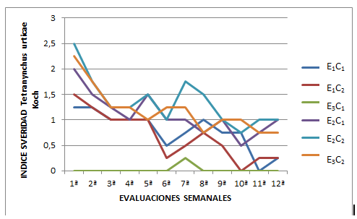
NÚMERO DE DÍAS Y CANTIDAD DE ÁCAROS BENÉFICOS PARA LA REPOBLACIÓN
NIVEL DE DAÑO ECONÓMICO
Curvas del índice de severidad de T. urticae bajo una escala preestablecida, bajo el efecto conjunto dos cargas parasitarias y 3 estrategias de control en 12 evaluaciones semanales
  No fue necesario repoblar pues, en ningún tratamiento subió el nivel de incidencia de la plaga. Se mantuvo un adecuado balance nutricional y los factores climáticos favorecieron el desarrollo del ácaro benéfico

Slide 26
POBLACIÓN DE ÁCAROS BENÉFICOS NECESARIA PARA CONTROL DEL ÁCARO PLAGA EN 1 HECTÁREA
Curvas del Índice de incidencia de N. californicus bajo una escala preestablecida, en dos cargas parasitarias en 12 evaluaciones semanales.
  De acuerdo al nivel de carga parasitaria serán necesarios de 300 000 a 750 000 ácaros depredadores por hectárea.Difiere con Koopert-Spical®

Slide 27
ÍNDICE BENEFICIO - COSTO
BENEFICIOS NETOS
AÑO | INDICE FLOR/PLANT/MES | 100 cm | 90 cm | 80 cm | 70 cm | 60 cm | 50 cm | 40 cm | tipo de manejo
2010 | 0,732 | 0,25 | 1,97 | 7,12 | 25,38 | 34,18 | 30,84 | 0,23 | E
2011 | 0,753 | 0,01 | 10,78 | 20,76 | 38,78 | 26,07 | 3,56 |  | E
2012 | 0,687 | 7,23 | 19,72 | 25,1 | 21,14 | 8,16 | 18,63 |  | E-R
2013 | 0,52 | 13,45 | 14,24 | 25,23 | 21,79 | 22,81 | 1,21 |  | R
2014 | 0,542 | 18,06 | 23,79 | 23,33 | 16,77 | 6,41 | 0,02 |  | R
2015 | 0,686 | 0,02 | 7,46 | 13,09 | 40,16 | 37,45 | 1 |  | E-R
Producción anual periodo 2010-2015 variedad Freedom® Flores Santa Mónica Ñanta Cía. Ltda.
Costos por hectárea/año
 | Mano obra | Fertilizante papa pepino | Control sanitario pepino | Bombas/uso en aplicación de ácaros | Acaricidas | Mangueras de fumigar | Accesorios de fumigación | Aceites y bandas | Luz | Equipos de protección | Total
E₁C₁ | 1218 | 804 | 120 |  |  |  |  |  |  |  | 2142
E₁C₂ | 1218 | 804 | 120 |  |  |  |  |  |  |  | 2142
E₂C₃ | 1920 | 804 | 120 |  |  |  |  |  |  |  | 2844
E₂C₁ | 1920 | 804 | 120 |  |  |  |  |  |  |  | 2844
E₃C₁ | 283 |  |  | 230 | 3600 | 360 | 156 | 120 | 55 | 30 | 4834
E₃C₂ | 283 |  |  | 230 | 3600 | 360 | 156 | 120 | 55 | 30 | 4834
COSTOS VARIABLES
Costos por hectárea año de producción de los diferentes tratamientos

Slide 28
ÍNDICE BENEFICIO - COSTO
Tratamientos | Beneficio Neto | Costo Variable | T/D | B/C
E₁C₁ | 13293 | 2142 | * | 6,2
E₁C₂ | 13293 | 2142 | * | 6,2
E₂C₃ | 12591 | 2844
E₂C₁ | 12591 | 2844
E₃C₁ | 10600 | 4834
E₃C₂ | 10600 | 4834
Se espera que dentro de los 5 años siguientes si los costos se mantienen fijos con una tasa de descuento del 12%, los beneficios sean mayores.

Slide 29
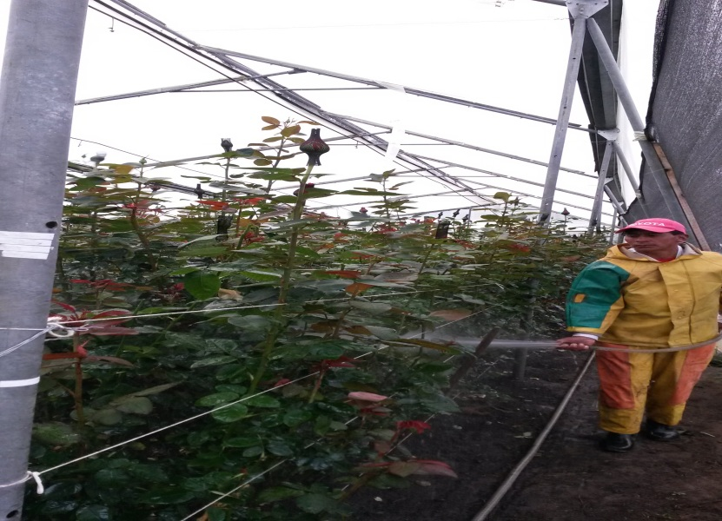
CONCLUSIONES Y RECOMENDACIONES
Conclusión
La menor incidencia del ácaro plaga se presentó en los tratamientos con menor carga parasitaria inicial; además, a medida que aumenta el tiempo de evaluación los índices de severidad bajan.
Recomendación
Antes de liberar ácaros benéficos en el cultivo de rosas, se debe bajar la población del ácaro plaga a nivel 1 (11,1 a 25%% de incidencia).

Slide 30
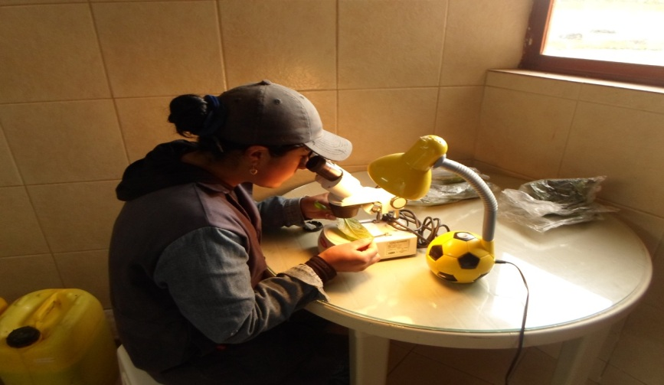
CONCLUSIONES Y RECOMENDACIONES
Conclusión
Recomendación
Liberar 40 ácaros benéficos/m lineal o 300 000 individuos por hectárea.
Dentro de las estrategias de control biológico la E1 40 ácaros/m lineal fue la más funcional por presentar en la mayoría de las evaluaciones los índices de severidad más bajos.

Slide 31
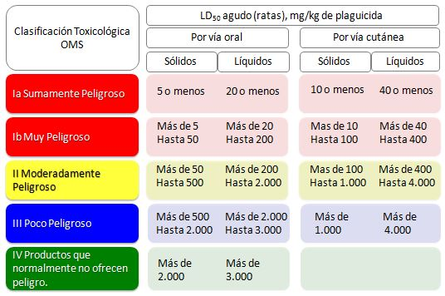
CONCLUSIONES Y RECOMENDACIONES
Conclusión
Hubo un adecuado control del ácaro plaga en los tratamientos biológicos, a pesar de utilizar pesticidas para el control de los demás problemas sanitarios.
Recomendación
Utilizar pesticidas compatibles con los ácaros benéficos para el control de los demás problemas sanitarios de las rosas

Slide 32
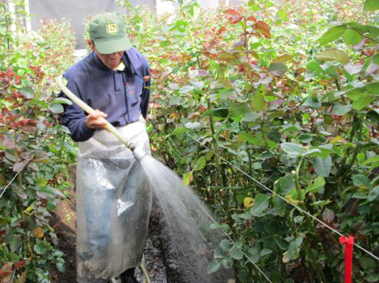
CONCLUSIONES Y RECOMENDACIONES
Recomendación
Realizar labores culturales y físicas para ayudar en el desarrollo del ácaro benéfico. El control de humedad en días soleados y del viento para evitar diseminación de la plaga son acciones que ayudan en el control biológico
conclusión
Un adecuado estado nutricional ayuda a que la planta sea mas vigorosa y, soporte el ataque de plagas, pero no tiene efecto sobre el desarrollo del ácaro benéfico, este más bien depende de factores climáticos y de la cantidad de presa existente.

Slide 33
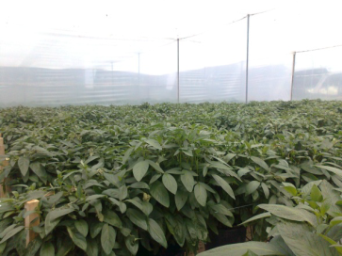
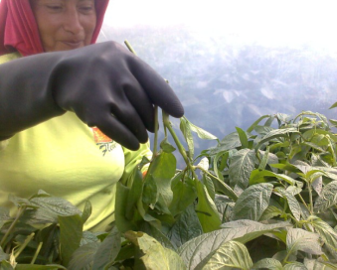
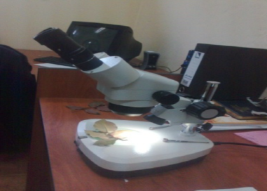
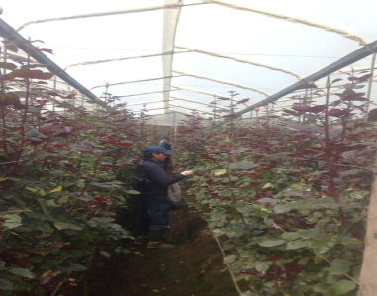
CONCLUSIONES Y RECOMENDACIONES
Recomendación
Implementar un criadero de ácaros benéficos para la multiplicación y posterior liberación en el campo pues, el control biológico redujo costos.
Conclusión
El control químico presentó un menor beneficio neto con un mayor costo variable, en relación al presentado por las estrategias biológicas.

Slide 34

GRACIAS…
A. EINSTEN

